Slide 1
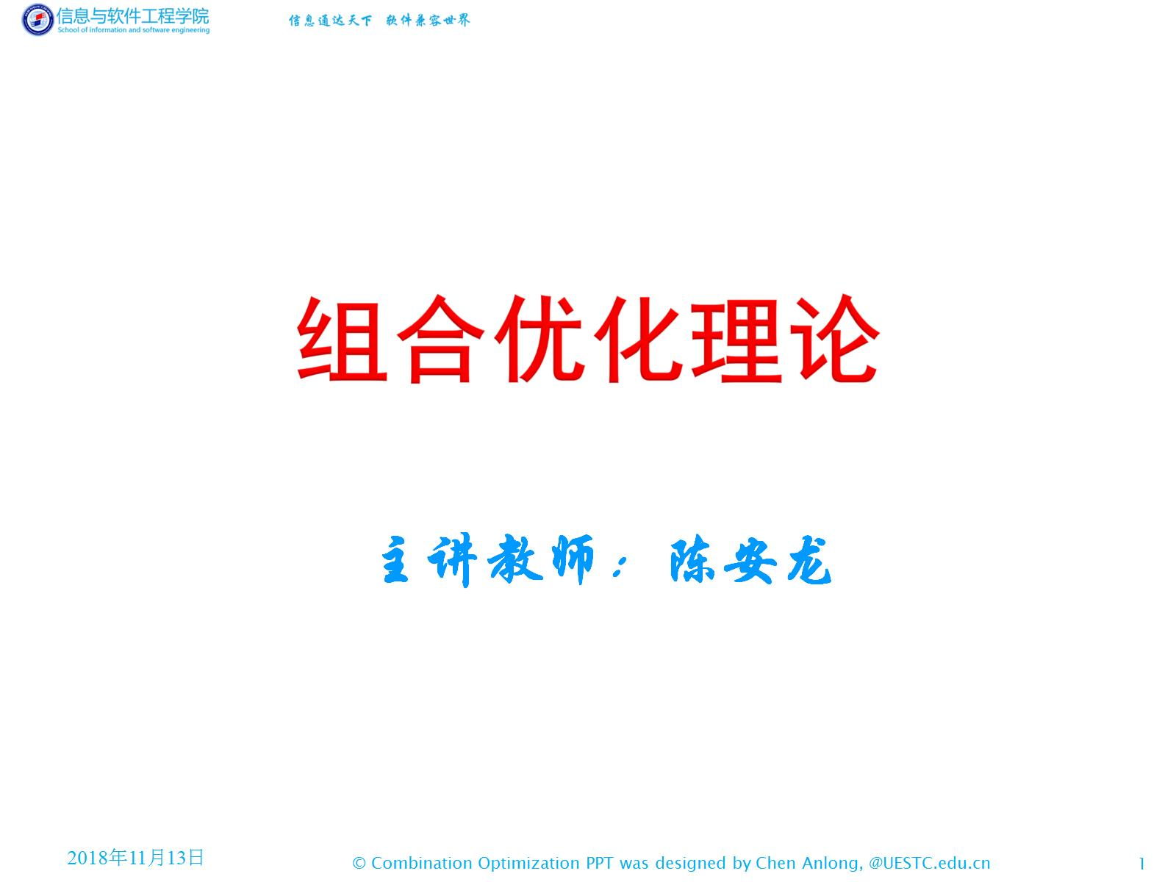
组合优化理论

Slide 2
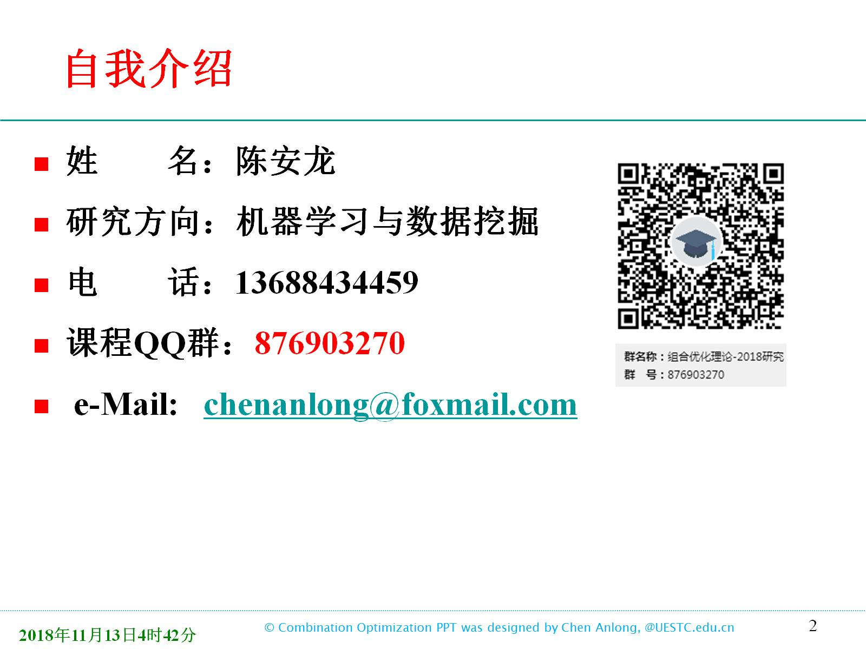
自我介绍

Slide 3
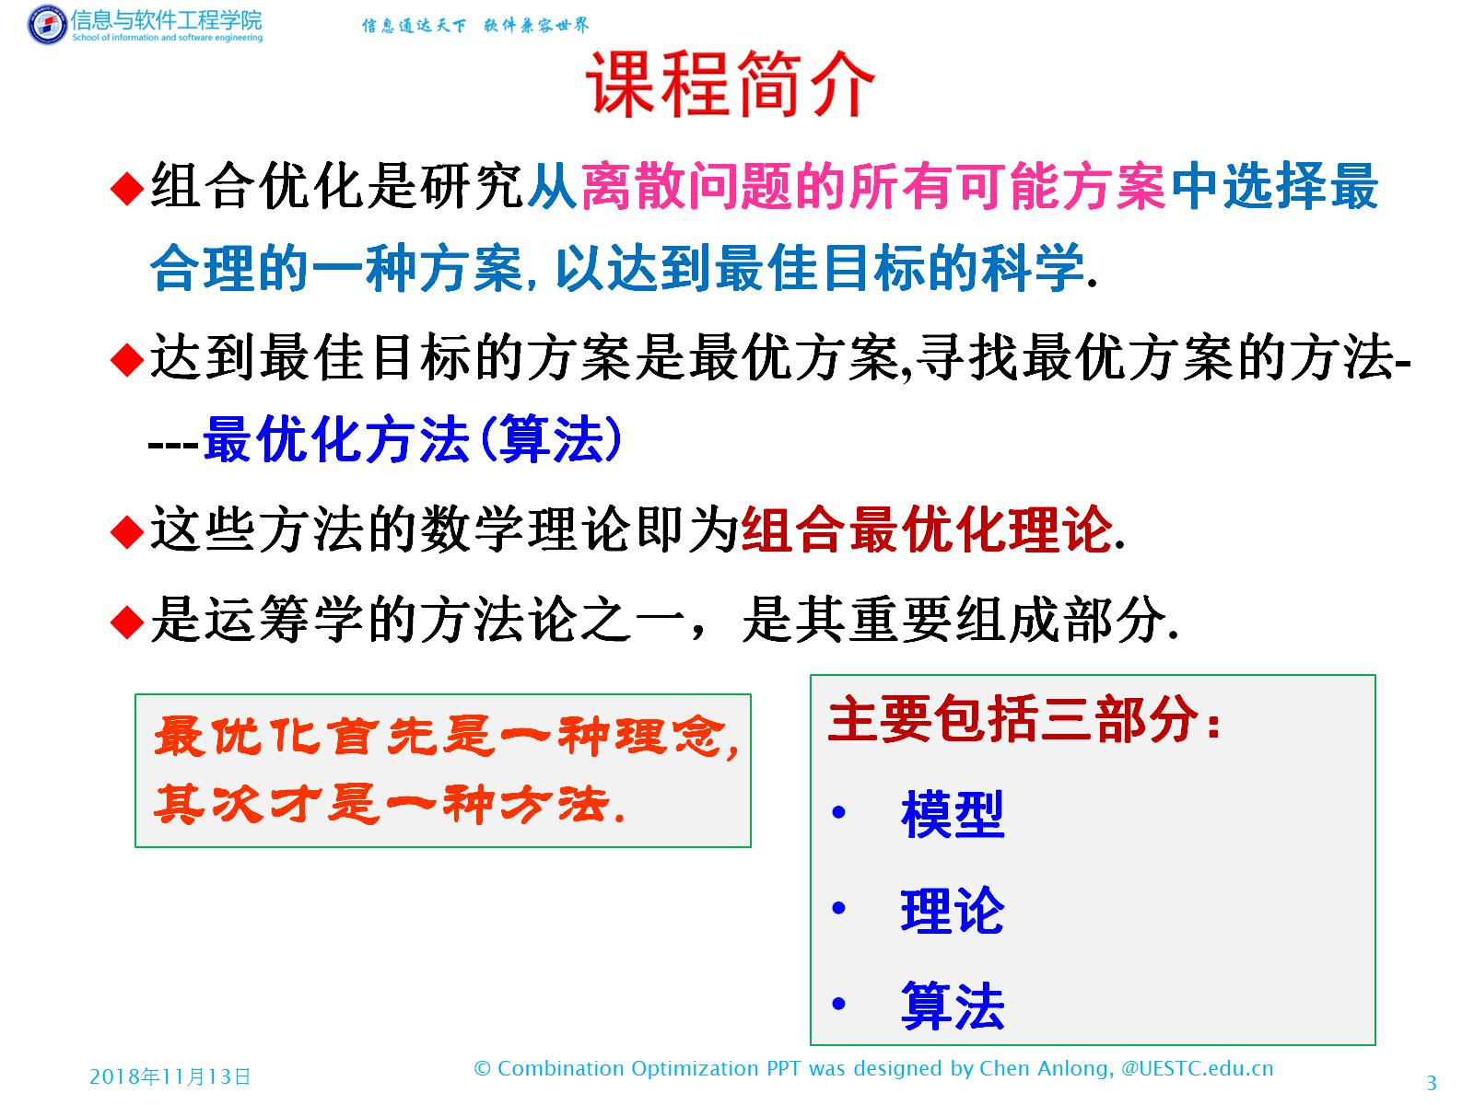
课程简介

Slide 4
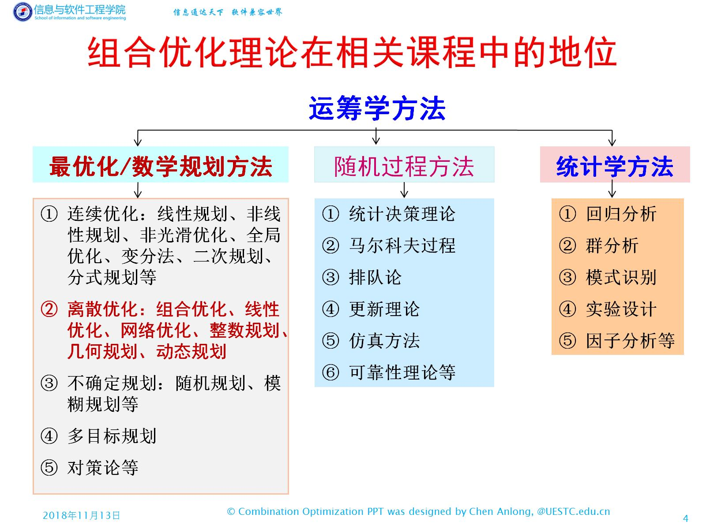
组合优化理论在相关课程中的地位

Slide 5
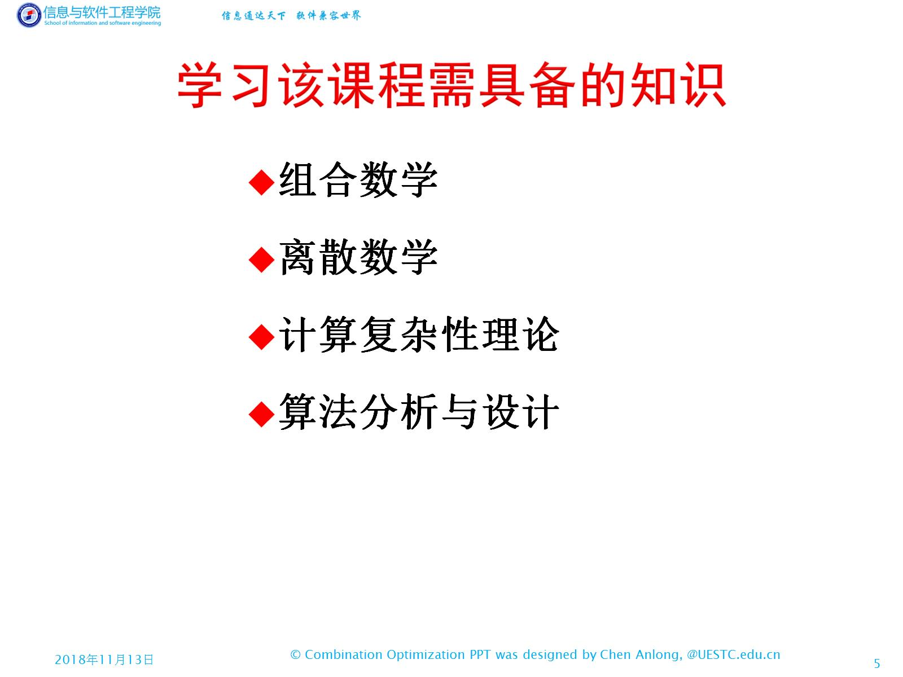
学习该课程需具备的知识

Slide 6
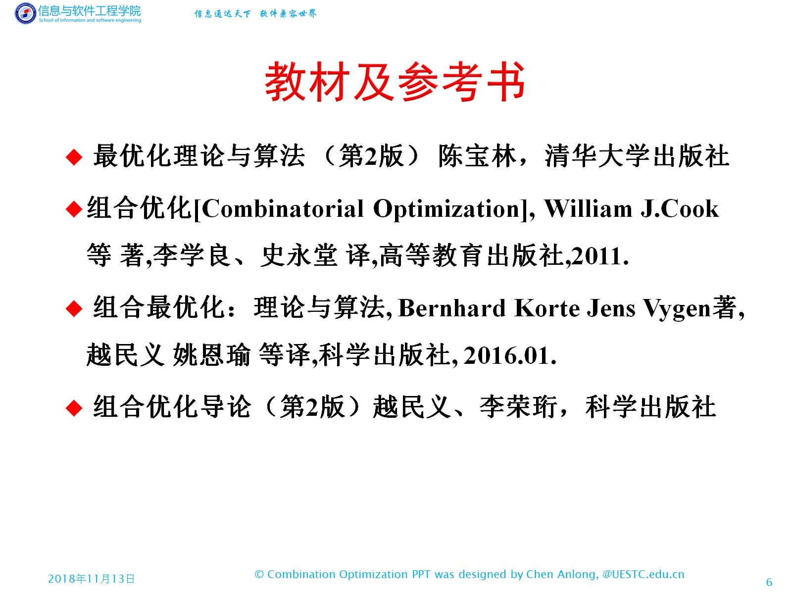
教材及参考书

Slide 7
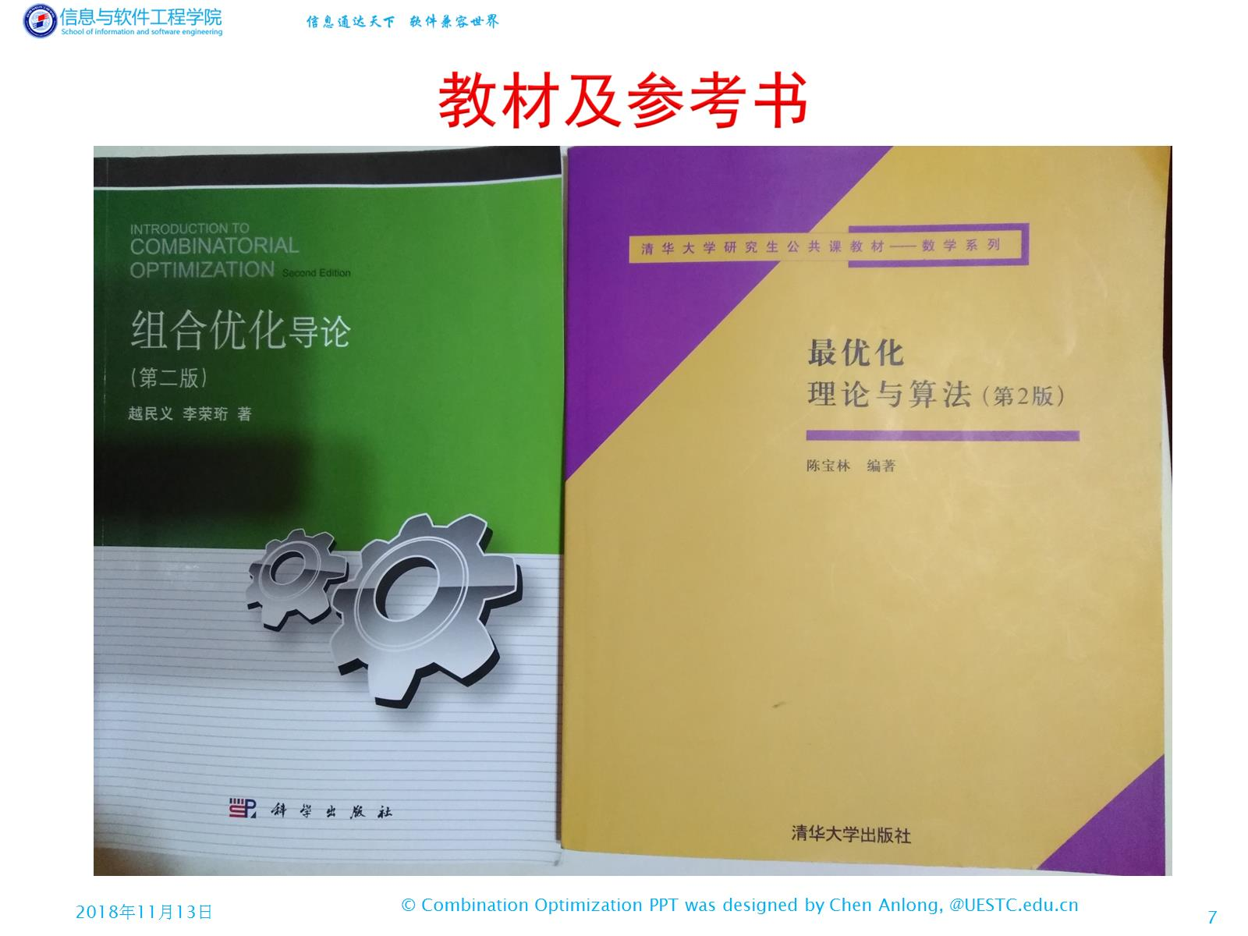
教材及参考书

Slide 8
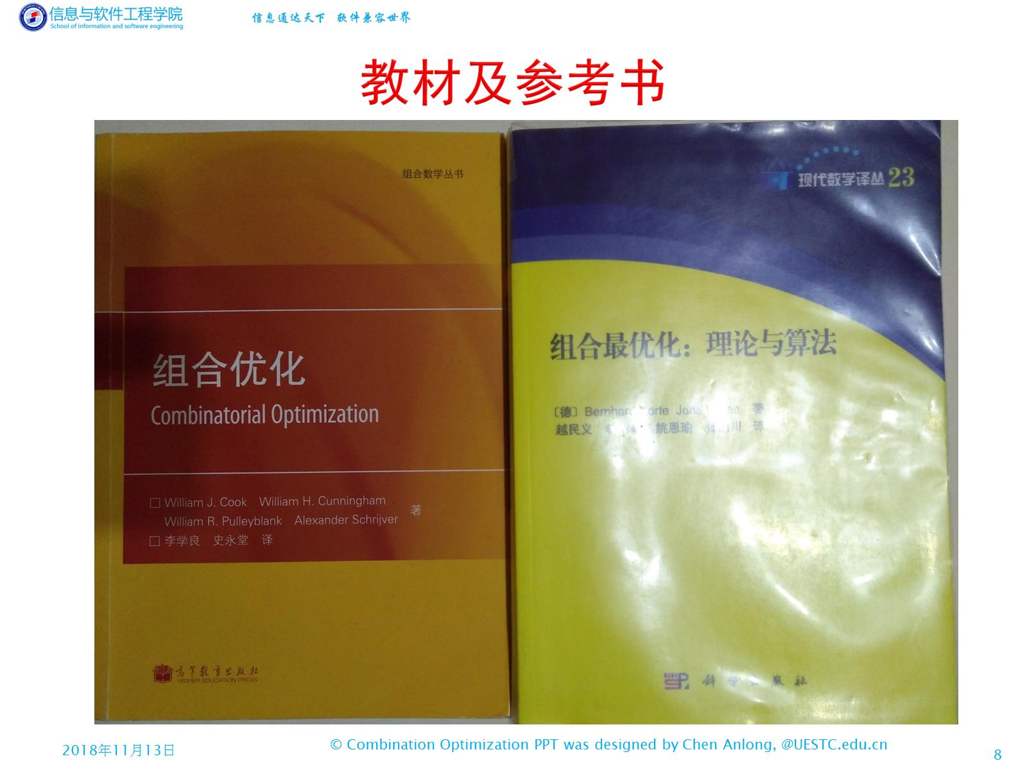
教材及参考书

Slide 9
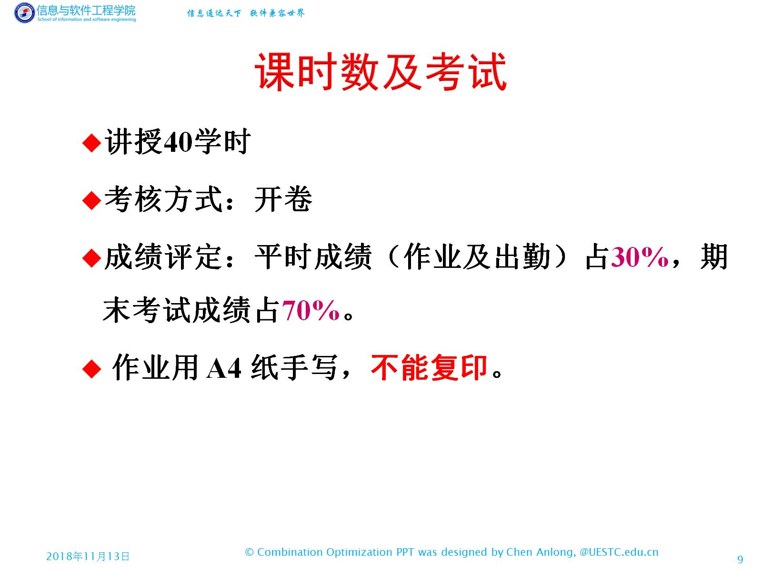
课时数及考试

Slide 10
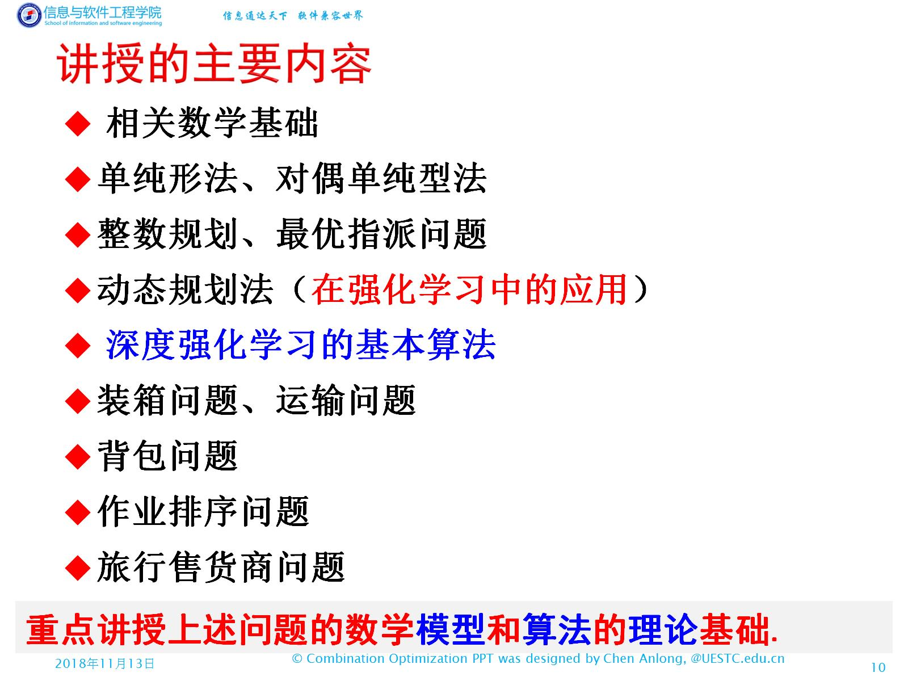
讲授的主要内容

Slide 11
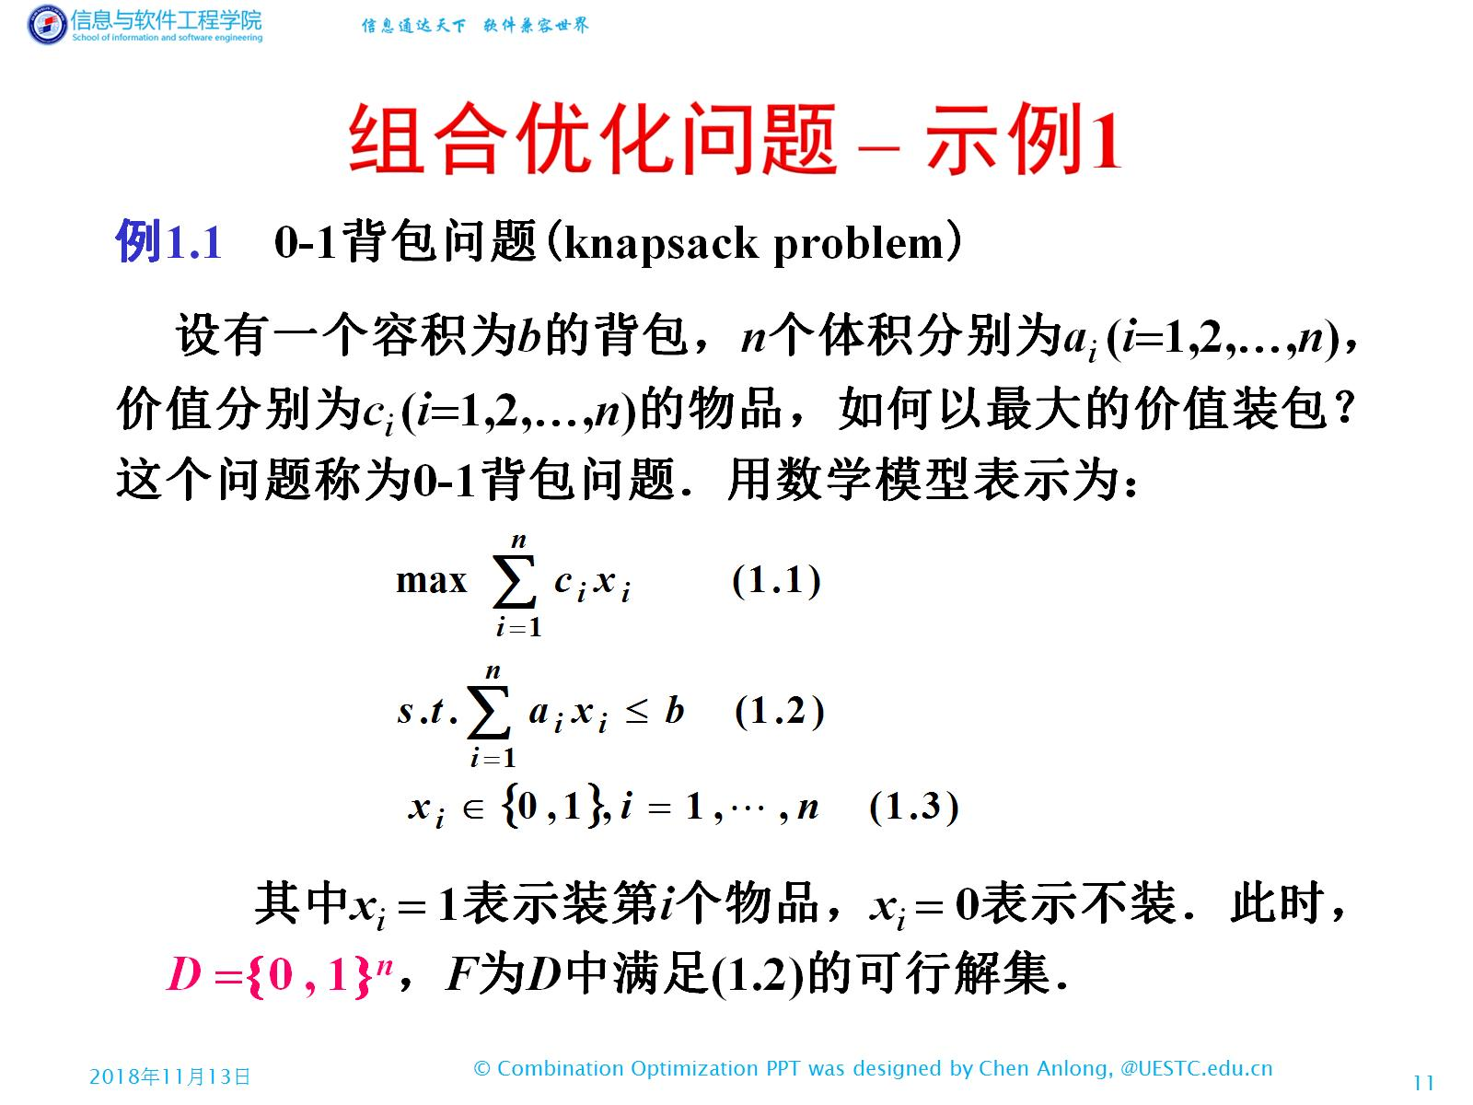
组合优化问题 – 示例1

Slide 12
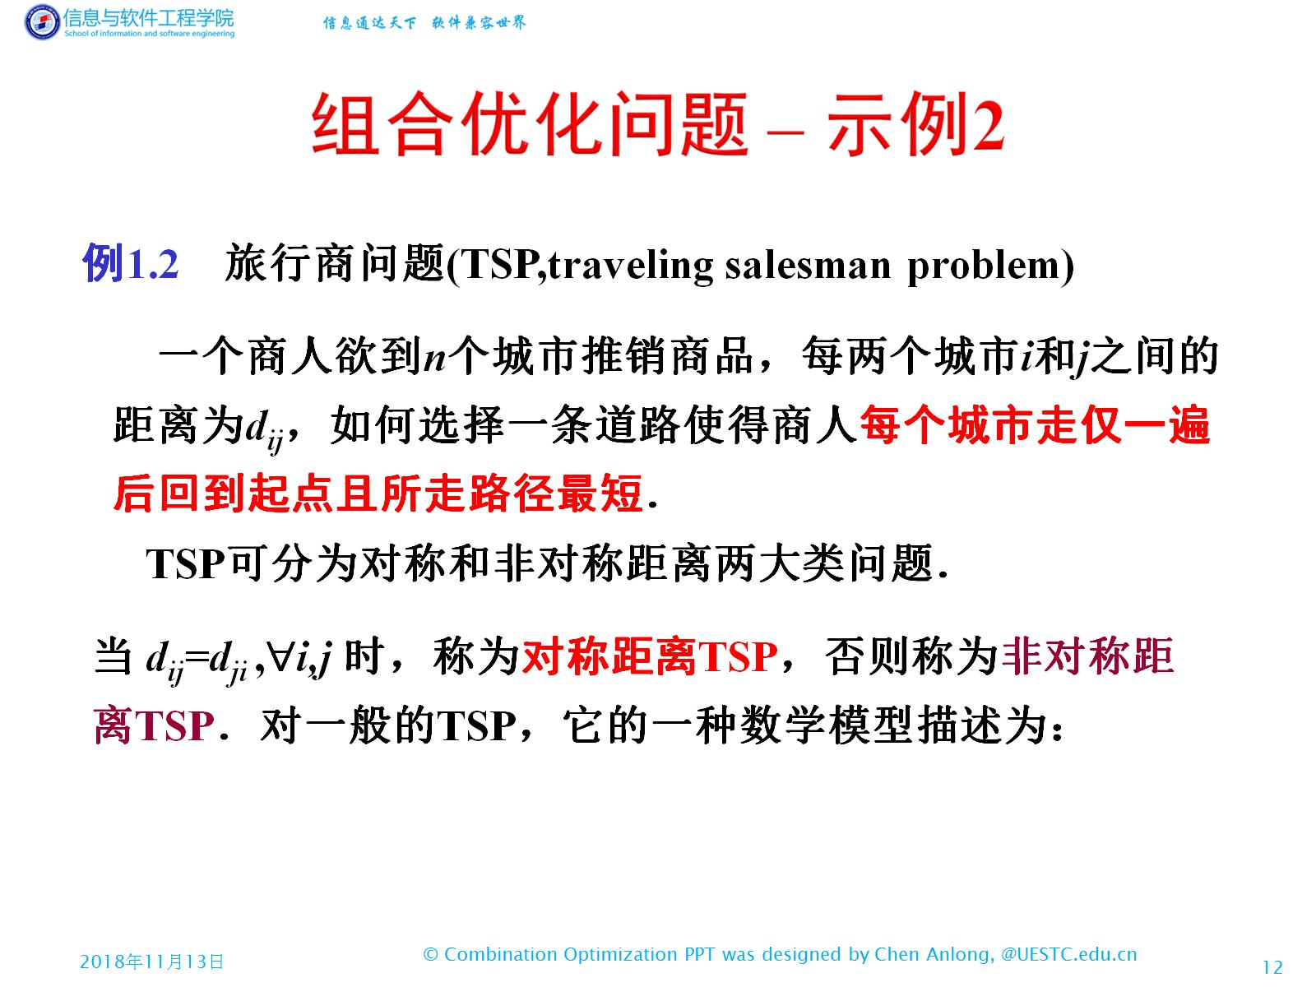
组合优化问题 – 示例2
Notes:
对称距离，去去回距离相同

Slide 13
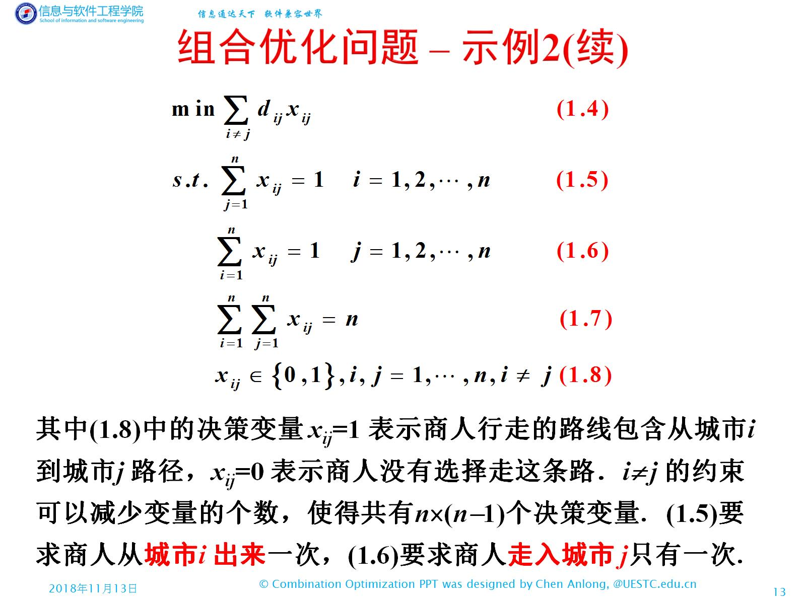
组合优化问题 – 示例2(续)

Slide 14
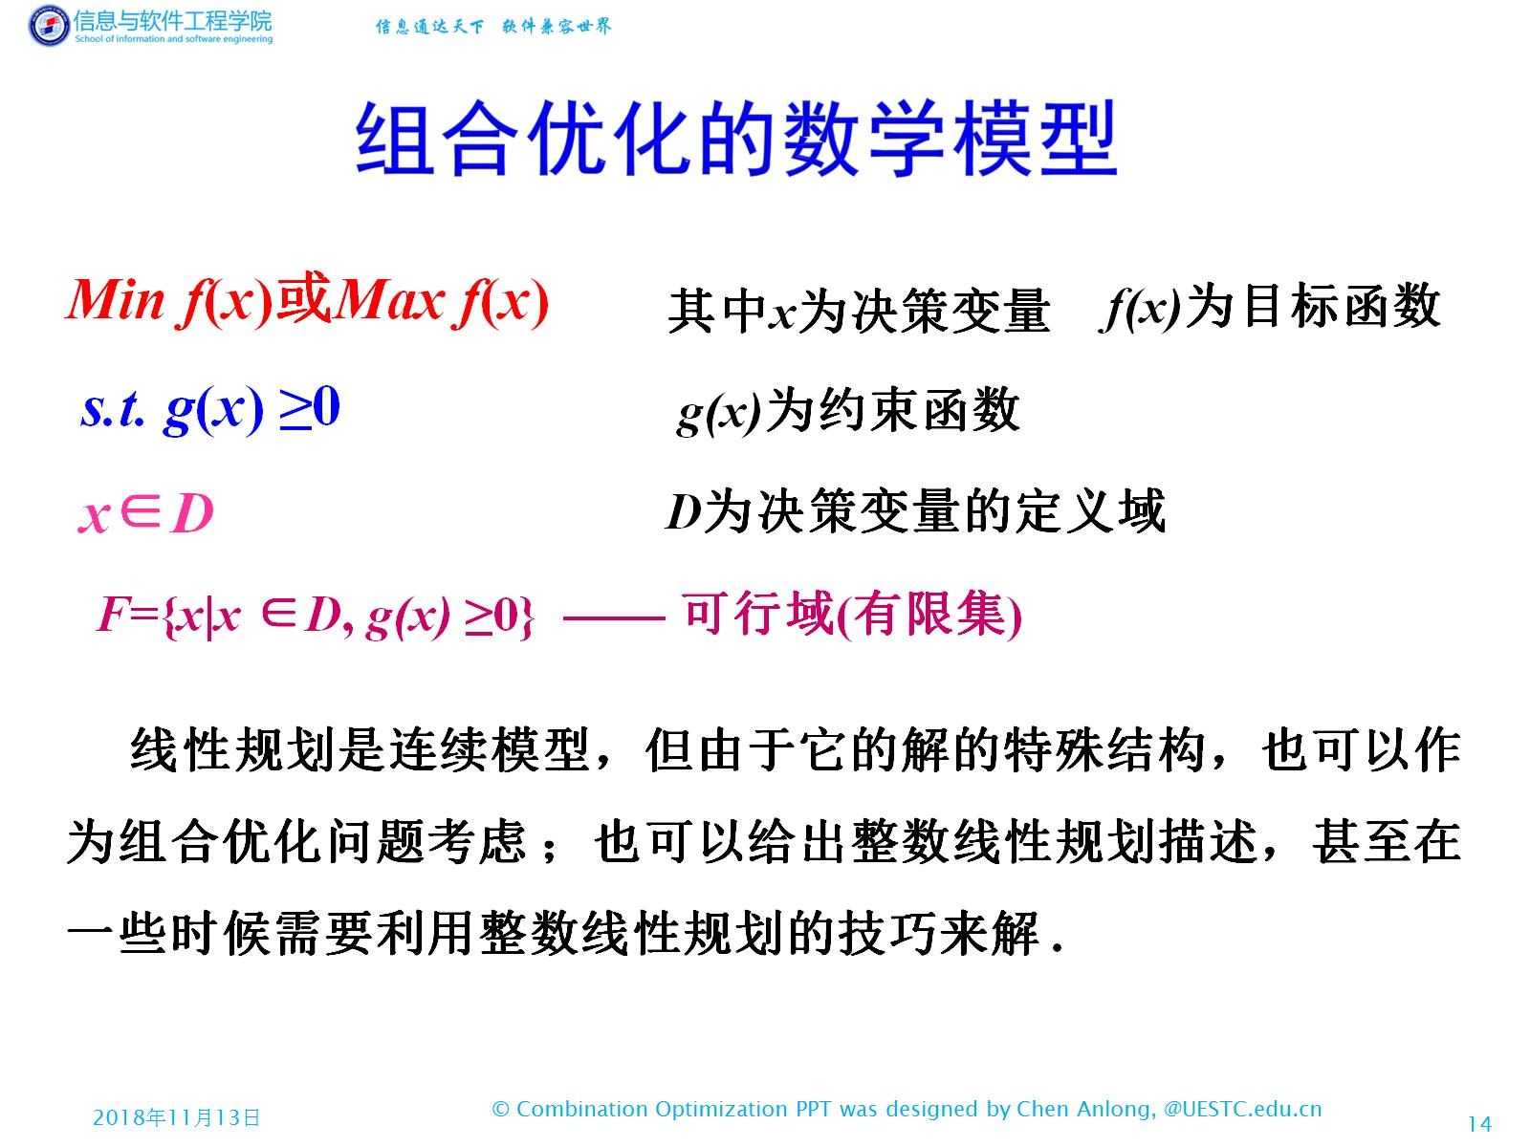
组合优化的数学模型

Slide 15
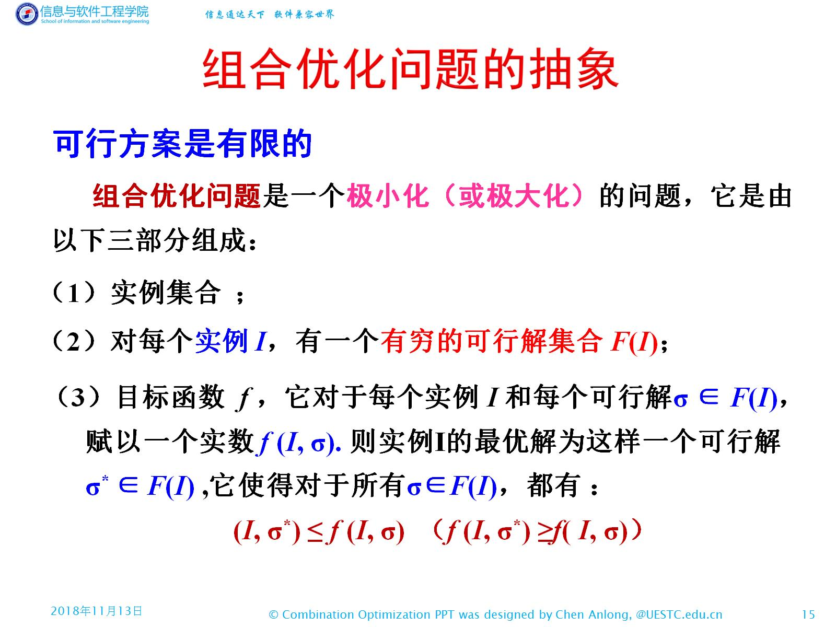
组合优化问题的抽象

Slide 16
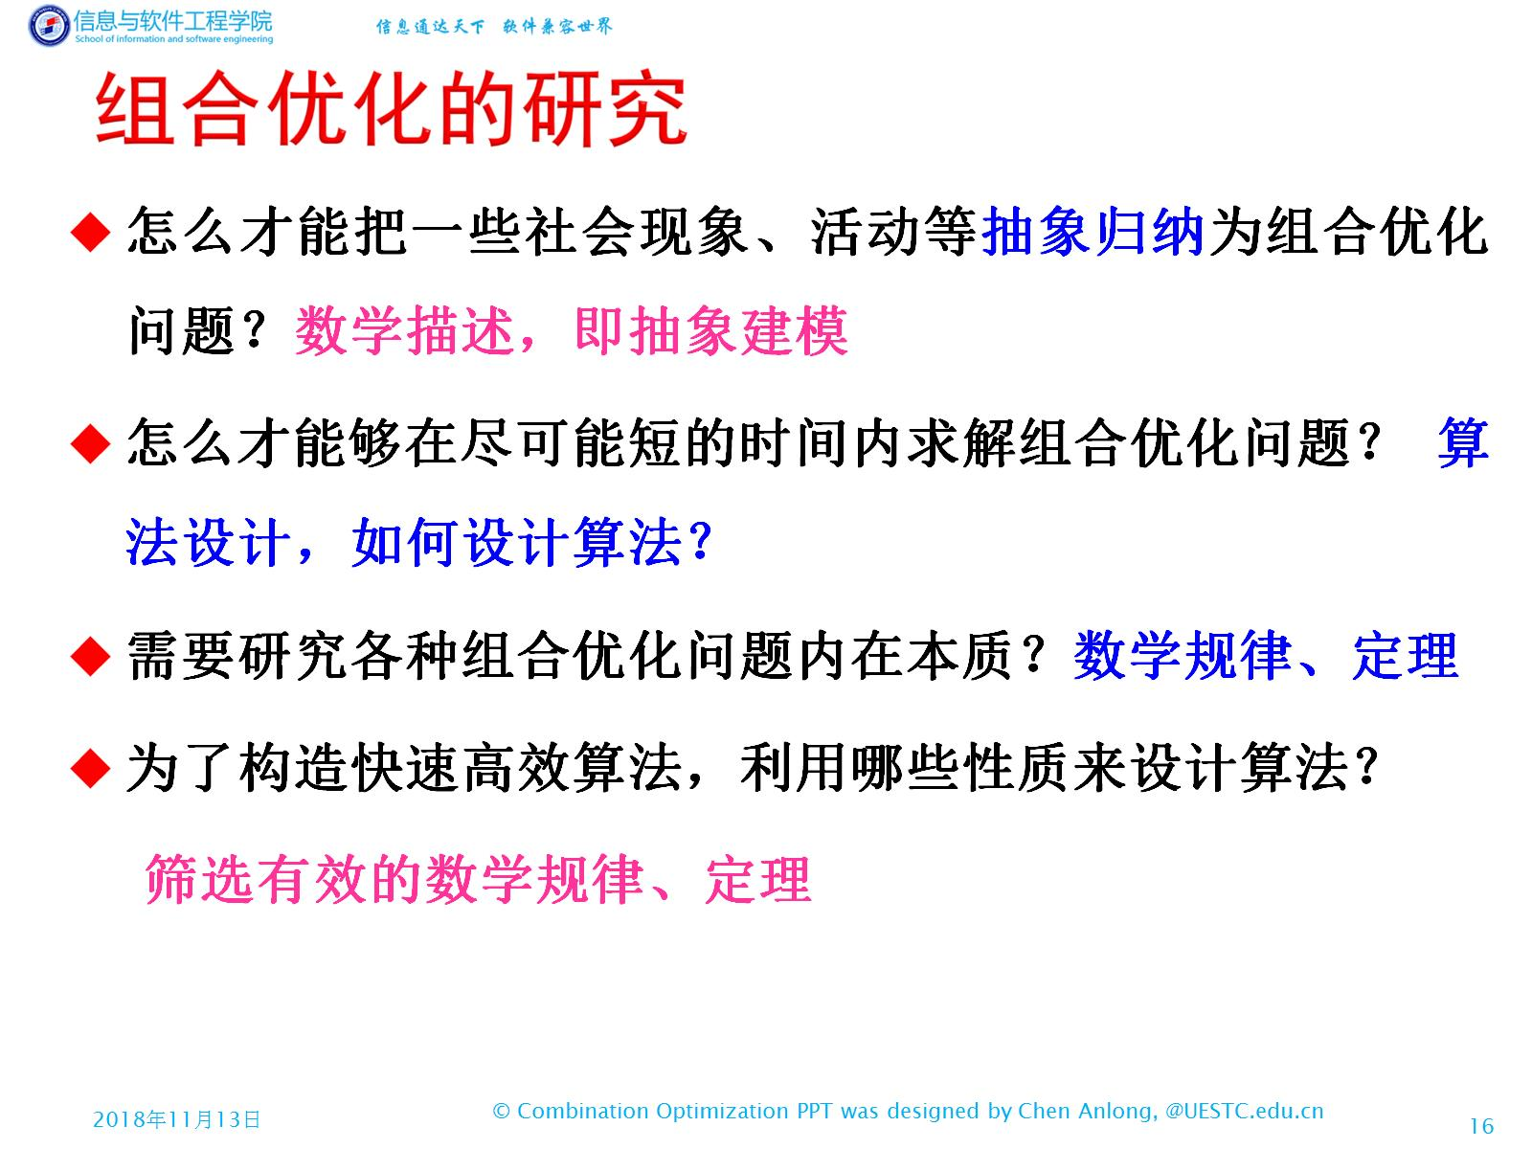
组合优化的研究

Slide 17
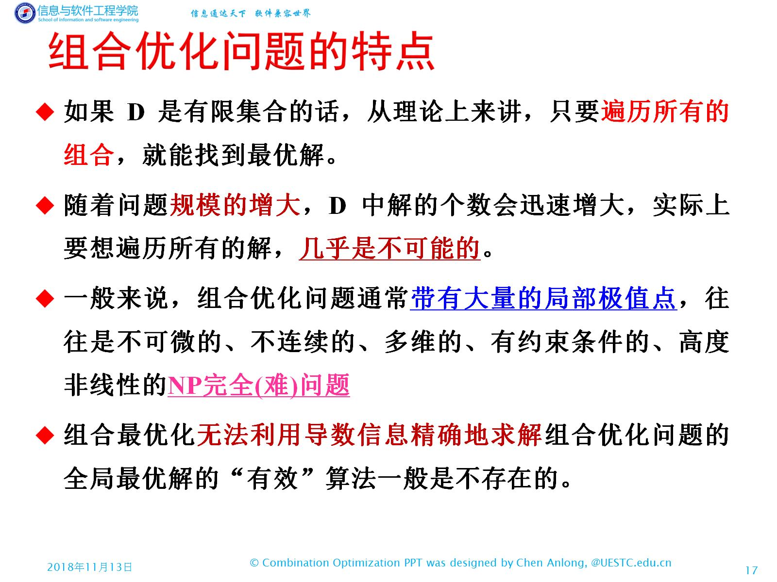
组合优化问题的特点

Slide 18
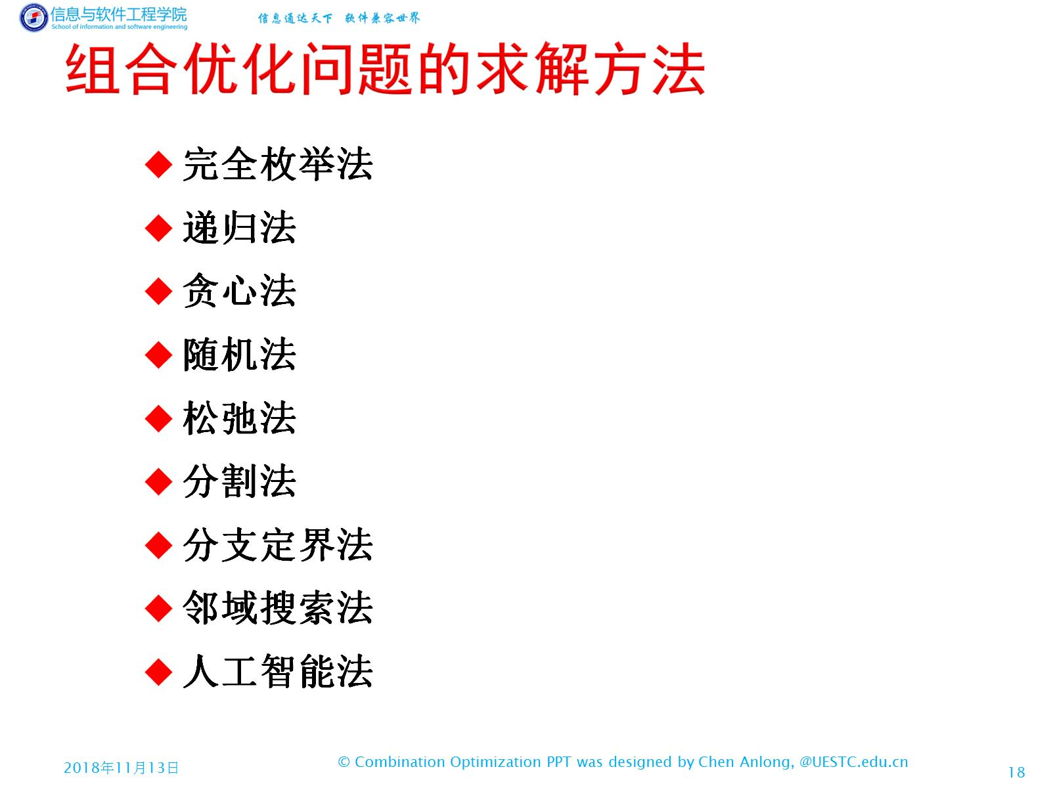
组合优化问题的求解方法

Slide 19
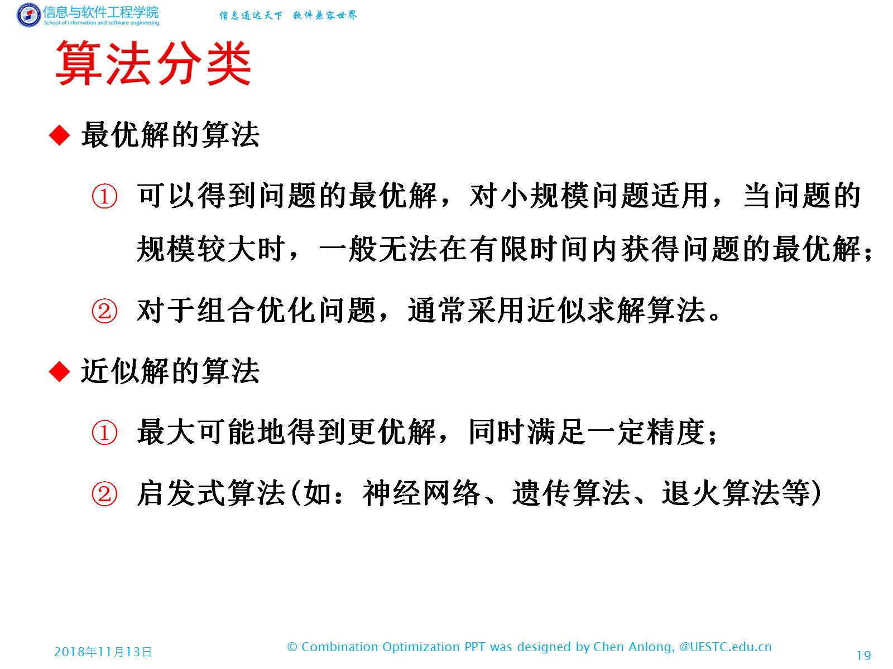
算法分类

